Slide 1
Участие Лермонтовского сельсовета в Программе поддержки местных инициатив в 2019 г.
с.Лермонтовка
2018

Slide 2
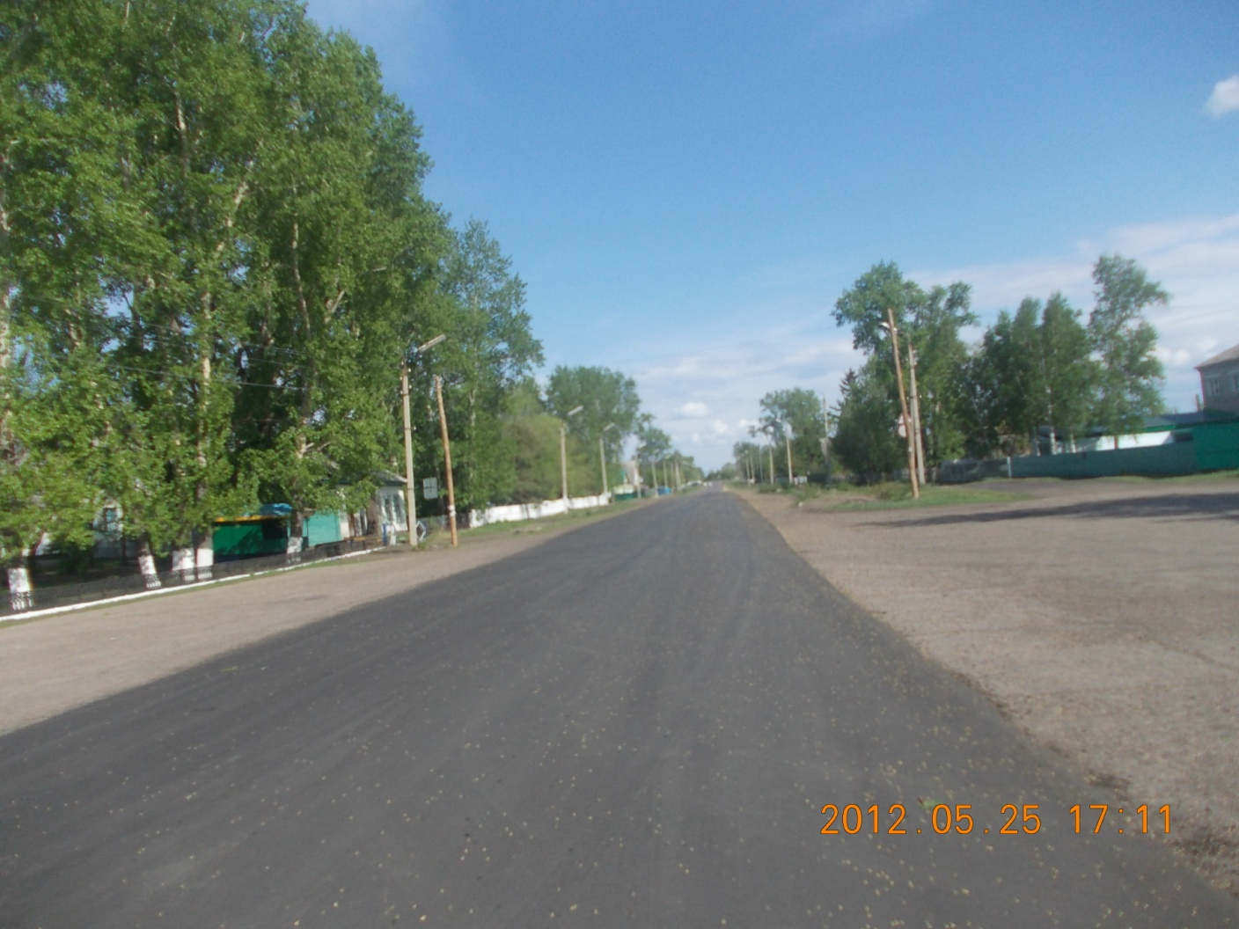
Проект «Освещение жилых кварталов и общественных объектов с. Лермонтовка»

Slide 3
Баннер на здании администрации сельсовета

Slide 4
Первое заседание инициативной группы
.

Slide 5
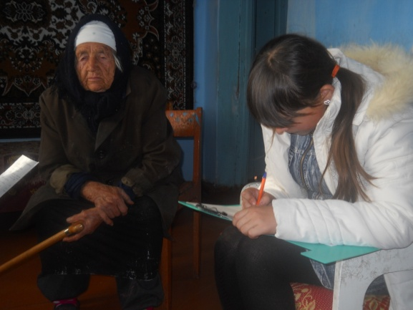
Анкетирование жителей села Лермонтовка
АНКЕТА
по поддержке Программы местных инициатив в Амурской области.
Просим Вас выбрать одно из направлений, а также подтвердить готовность участия в софинансировании выбранного Вами направления в Программе.
В Амурской области определены объекты общественной инфраструктуры, ремонт или устройство которых может осуществляться в рамках Программы при непосредственном участии граждан.
Решение каких задач на территории Лермонтовского сельсовета вы считаете первоочередным?
- Объекты организации благоустройства
- Объекты уличного освещения
- Игровых площадок
- Мест массового отдыха населения
- Мест захоронения
Также необходимо указать какую сумму Вы готовы внести для участия в Программе по выбранному Вами направлению:
100 рублей
200 рублей
300 рублей
Другая сумма (указать конкретно)
Данную анкету просим предоставить в администрацию Лермонтовского сельсовета до 01 августа 2018 г. Можно анкеты сдавать волонтёрам, передавшим Вам бланк анкеты.
Собрание граждан по определению выбранного направления, определения суммы денежного вклада населения на реализацию проекта, а также выборы инициативной группы состоится после обработки анкет.
Объявление о собрании будет размещено на информационных стендах села дополнительно.

Slide 6
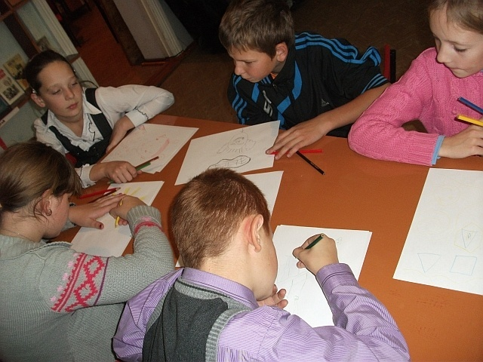
Конкурс детских рисунков «Светлое будущее Лермонтовки»

Slide 7
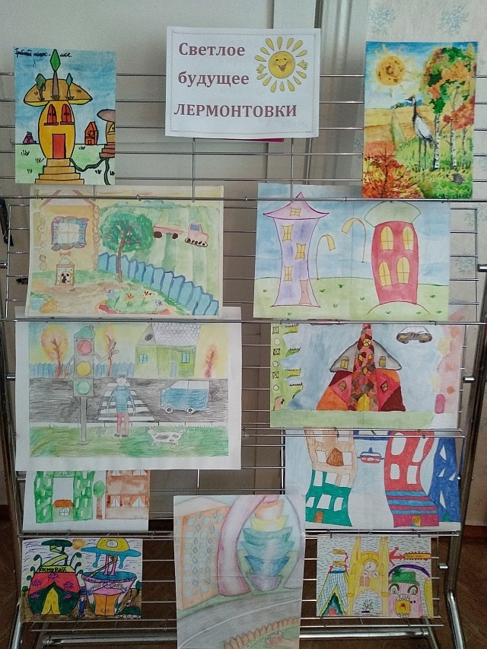

Slide 8
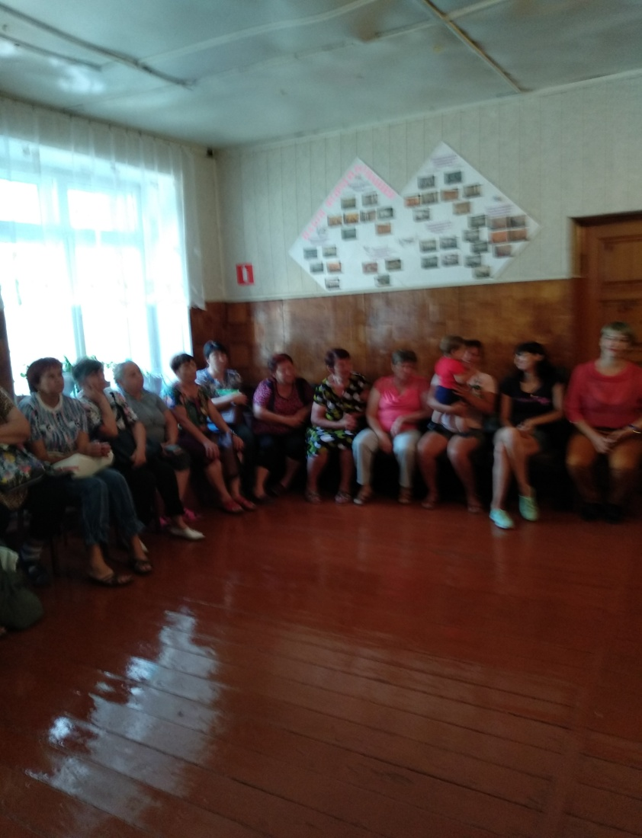
Первое собрание жителей с. Лермонтовка – 16.08.2018 г.

Slide 9
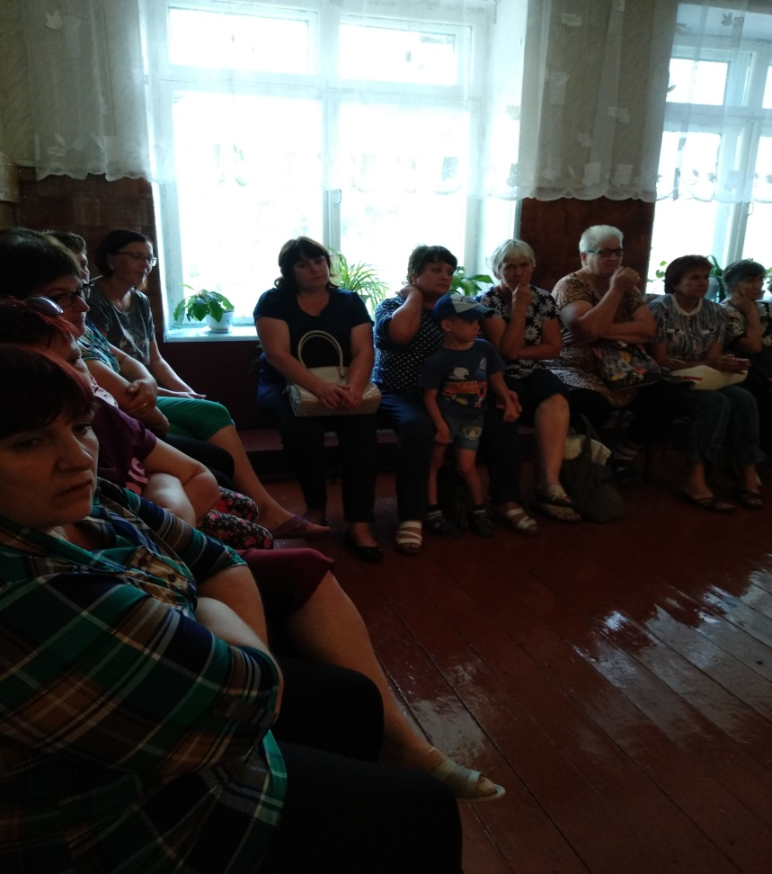

Slide 10
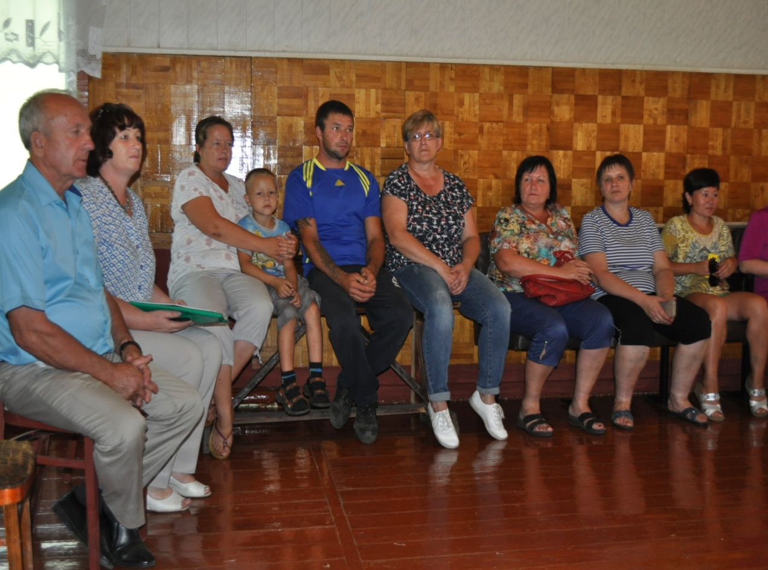

Slide 11
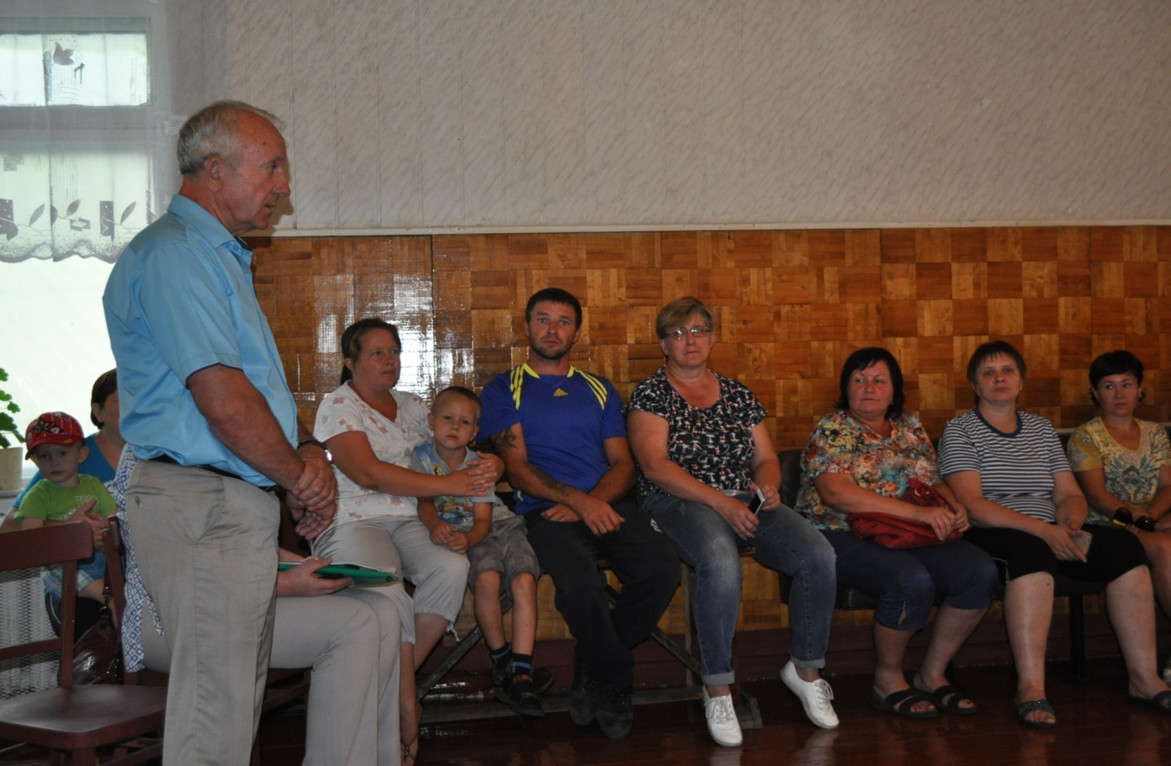

Slide 12
Протокол собрания граждан села Лермонтовка Тамбовского района Амурской области Дата проведения собрания: 16 августа 2018 год. Муниципальный район Амурской области: Тамбовский Поселение Амурской области: сельское поселение Населенный пункт: с. Лермонтовка На собрании присутствуют: _83_ жителя с. Лермонтовка. - глава Тамбовского района Змушко Николай Николаевич; - куратор Программы по селу Лермонтовка, заместитель главы Тамбовского района Евсеева С. С.: - начальник отдела бюджетной политики в отраслях экономики и сфере услуг министерства финансов Амурской области Крапивина Виктория Викторовна. Повестка дня собрания: 1.Информация о программе местных инициатив Амурской области. 2. О принятии решения об участии в программе. 3. Выбор проекта для участия в программе поддержки местных инициатив. 4. Полномочия и выбор инициативной группы. Ход собрания: Выборы председателя и секретаря собрания. Сердюкова Надежда Сергеевна предложила председателем собрания избрать Слинчук Наталью Викторовну – главу Лермонтовского сельсовета. ГОЛОСОВАЛИ: « ЗА» - 83; « ПРОТИВ» - нет; « ВОЗДЕРЖАЛИСЬ»- нет. Сердюкова Надежда Сергеевна предложила секретарём собрания избрать Дроздову Викторию Константиновну - заместителя главы Лермонтовского сельсовета ГОЛОСОВАЛИ: « ЗА» - 83; « ПРОТИВ»-нет; « ВОЗДЕРЖАЛИСЬ»- нет. Слушали информацию опрограмме по поддержки местных инициатив Амурской области (ППМИ). Докладчик:- глава Лермонтовского сельсовета Слинчук Н.В. Вопросов не поступило. РЕШИЛИ. Информацию главы сельского поселения принять к сведению.

Slide 13
ГОЛОСОВАНИЕ: « ЗА»- 83 ; « ПРОТИВ»-нет; «ВОЗДЕРЖАЛИСЬ»-нет. 2.) О принятии решения об участии в программе.Слинчук Н.В. «Уважаемые жители села Лермонтовка! Информацию о Программе местных инициатив я довела до вашего сведения, а сейчас я предлагаю принять решение об участии Лермонтовского сельсовета в Программе местных инициатив Амурской области в 2019 году». Выступили: Сикорская Светлана Ивановна – предложила принять участие в Программе местных инициатив. РЕШИЛИ. Принять активное участие в программе местных инициатив Амурской области в 2019 году. 3.) Овыборе проекта для участия в ППМИ слушали главу администрации Лермонтовского сельсовета Слинчук Н.В. Наталья Викторовна проинформировала участников собрания о том, что в ходе подготовке собрания предварительно изучалось общественное мнение через опросы и анкетирование в опросных листах были выдвинуты следующие 2 проекта, которые набрали наибольшее число голосов: - обустройство объектов уличного освещения; - обустройство мест массового отдыха населения; Выступили: Ерёменко Людмила Николаевна: предложила проект «Обустройство объектов уличного освещения», обосновав своё предложение тем, что установка порядка 30 новых светильников на солнечных батареях хорошо впишется в интерьер нашего села, украсив его улицы. Что установка светильников на солнечных батареях позволит не зависеть от подачи электроэнергии от подстанции и даст возможность осветить 9 переулков села. Гальцева Наталья Валентиновна: предложила проект «Обустройство мест массового отдыха населения». Так как данный проект выбрали всего 15 семей, предложила поучаствовать с данным проектом либо в 2020 году, либо в другой Программе. Выступающие: Слинчук Н.В.: Предлагаю жителям проголосовать и выбрать направление, с которым мы будем выходить на участие в Программе местных инициатив в 2019 году. Итак, кто за проект «Обустройство объектов уличного освещения» прошу проголосовать: ГОЛОСОВАНИЕ: « ЗА»- 83 ; « ПРОТИВ»-нет; «ВОЗДЕРЖАЛИСЬ»-нет. Прошу проголосовать за второй проект «Обустройство мест массового отдыха населения» ГОЛОСОВАНИЕ: « ЗА»- 0 ; « ПРОТИВ»- 83; «ВОЗДЕРЖАЛИСЬ»-нет.

Slide 14
РЕШИЛИ: По результатам голосования жители села Лермонтовка выбрали проект: «Обустройство объектов уличного освещения». 4.) Полномочия и выбор инициативной группы. Слушали главу сельского поселения Слинчук Н.В. Глава поселения рассказала о работе инициативной группы. Люди должны быть ответственные, исполнительные, уважаемые всеми односельчанами. Дроздова Виктория Константиновна предложил включить в состав инициативной группы: 1. Слинчук Наталью Викторовну – учителя МБОУ Лермонтовская СОШ; 2.Атрощенко Надежду Владимировну – диспетчера ООО «Имени Чапаева»; 3.Гальцеву Наталью Валентиновну – заведующую филиалом межпоселенческой районной библиотеки с. Лермонтовка; 4.Гамолину Анастасию Алексеевну – инспектора военно-учётного стола; 5. Проклова Андрея Васильевича – генерального директора ООО «Имени Чапаева». 6. Ерёменко Людмилу Николаевну – жителя села, активистку. Решили: 1. Избрать инициативную группу в количестве 6 человек. ГОЛОСОВАЛИ: « ЗА»- 83 ; « ПРОТИВ»-нет; «ВОЗДЕРЖАЛИСЬ»-нет. 2. Избрать инициативную группу в следующим составе: Ерёменко Людмила Николаевна, Атрощенко Надежда Владимировна, Гальцева Наталья Валентиновна, Гамолина Анастасия Алексеевна, Слинчук Наталья Викторовна, Проклов Андрей Васильевич. ГОЛОСОВАЛИ: « ЗА»- 83 ; « ПРОТИВ» -нет; « Воздержались»-нет

Slide 15
Итоги собрания и принятые решения: 1.Количество жителей Лермонтовского сельсовета присутствовавших на собрании, в том числе, из 757/83 количество жителей, проголосовавших за реализацию проекта 83 (на собрании), 240 (по итогам анкетирования) 2.Наименования проектов, которые обсуждались на собрании граждан. обустройство объектов уличного освещения; - обустройство мест массового отдыха населения 3.Количество проектов, выбранных население для реализации в рамках программы по поддержке местных инициатив (один или два) - 1 (один проект) 4. Состав инициативной группы Слинчук Наталья Викторовна, Атрощенко Надежда Владимировна, Гальцева Наталья Валентиновна, Гамолина Анастасия Алексеевна, Ерёменко Людмила Николаевна, Проклов Андрей Ваксильевич 5.Член инициативной группы, ответственный за информирование Министерства финансов Амурской области и его контактные данные( адрес, телефон) Слинчук Наталья Викторовна 89294777065 Наименование проекта, на развитие которого направлен проект. . Обустройство объектов уличного освещения в селе Лермонтовка, Тамбовского р-на, Амурской обл Количество участников собрания, проголосовавших за реализацию проекта – 83 (восемьдесят три) человека Предполагаемая общая стоимость реализации проекта (руб.) 1 150 000 (один миллион сто пятьдесят тысяч рублей) Сумма вклада населения (безвозмездных поступлений от физических лиц) на реализацию проекта (руб.) не менее 30 000(тридцати тысяч рублей. Председатель собрания ___________________________ Н.В.Слинчук Секретарь собрания ___________________________ В.К.Дроздов

Slide 16
Выездное заседание инициативной группы совместно с куратором проекта Евсеевой С.С. и главным архитектором района Н.А. Турулиным

Slide 17
Определение мест установки светильников на солнечных батареях по селу Лермонтовка.
Количество светильников,
планируемых для установки освещения жилых кварталов и
мест общественного пользования села Лермонтовка
по Программе поддержки местных инициатив – 17 штук.
1 – 2. Придомовая территория МКД по ул. Ленина, № 40/1;
3. Территория площади около памятника;
4 – 5. Проулок между улицами Ленина – Садовая (ул. Ленина, № 77 и ул. Садовая, № 12);
6 – 7. Общественный стадион (ул. Ленина, № 57);
8 – 9. Проулок №1 между улицами Воронежской и Новой (ул. Воронежская,
№ 45 и ул. Новая, № 34);
10 – 11. Проулок № 1 между улицами Ленина и Воронежская (ул. Воронежская, № 38 и ул. Ленина, № 43);
12 – 13. Проулок № 2 между улицами Ленина и Воронежская (ул. Воронежская, № 16 и ул. Ленина, № 21);
14 – 15. Проулок №2 между улицами Воронежской и Новой (ул. Воронежская, № 19 и ул. Новая, № 10);
16. Около дома № 1 ул. Ленина по проулку на въезде в село;
17. Около дома № 1 ул. Воронежской по проулку на въезде в село.

Slide 18
Схема установки светильников на солнечных батареях в с. Лермонтовка

Slide 19
Переулок между домами Беляева В.М. и Луниной Е.А.

Slide 20
Переулки на улицы Ленина и Новую в районе магазина «Сытый шмель»

Slide 21
Около памятника землякам, погибшим в годы Великой Отечественной войны

Slide 22
О РЕАЛИЗАЦИИ ПРОЕКТА «ИНИЦИАТИВНОЕ БЮДЖЕТИРОВАНИЕ В ЛЕРМОНТОВСКОМ СЕЛЬСОВЕТЕ
ТАМБОВСКОГО РАЙОНА АМУРСКОЙ ОБЛАСТИ» «Освещение жилых кварталов и общественных объектов» 2018 г.

Slide 23
Нормативные правовые акты
1.
Постановление Правительства Амурской области от 25.09.2013
№ 442 Об утверждении государственной Программы Амурской области «Повышение эффективности деятельности органов государственной власти и управления Амурской области на 2014 – 2020 годы»
2.
Список изменяющихся документов введён постановлением Правительства Амурской области от 25.09.2017 г. № 460 в редакции постановления Правительства Амурской области от 23.04.2018 г. № 181.

Slide 24
Организатор конкурсного отбора – министерство финансов Амурской области осуществляет:
Прием документов на конкурс
Проверку конкурсных документов и соответствие критериев отбора проекта и конкурсной документации
Оценку проектов (в соответствии с методикой балльной оценки)

Slide 25
Источники финансирования проектов
инициативного бюджетирования
(конкурсный отбор проектов на региональном уровне)
Региональный бюджет
Вклад населения
Местный бюджет
Спонсорская помощь
Субсидия – до 1 млн. рублей
Сельские поселения –
5 % (минимум)
Спонсоры – минимальный уровень не устанавливается
Население –
3 % (минимум)

Slide 26
Схема реализации проектов
инициативного бюджетирования при осуществлении конкурсного отбора на областном уровне
2
Сход граждан определяет приоритетные для населения проблемы и местный вклад
3
Админист-
рация муниципального образования совместно с инициативной группой граждан готовят и подают заявку на конкурс
1
Муниципальное образование принимает решение об участии в проекте
7
Муниципальное образование проводит конкурс на определение подрядчика
8
Реализация проектов и мониторинг качества выполняемых работ со стороны населения и органов власти
6
5
Перечень отобранных заявок выносится на утверждение Правительству области для выделения средств из областного бюджета
Заключается соглашение
между муниципальным образованием и ГРБС
4
Конкурсная комиссия проводит конкурсный отбор заявок

Slide 27
Перечень документов для участия в конкурсном отборе:
1
Заявка для участия в конкурсном отборе
1
2
Протокол собрания граждан по определению проекта
3
Протокол собрания граждан по определению параметров проекта
4
Обязательство муниципального образования по финансированию проекта
5
Гарантийные письма от организаций и других внебюджетных источников

Slide 28
Перечень документов для участия в конкурсном отборе (продолжение):
Копии документов, подтверждающие объем необходимых работ и услуг в рамках реализации проекта
6
Копии положительного заключения государственной экспертизы проекта
7
Копии документов, подтверждающих право собственности сельского поселения на объект общественной инфраструктуры
8
9
Копии информационных материалов, подтверждающие привлечение СМИ
10
Фотографии, свидетельствующие о неудовлетворительном состоянии объекта, предлагаемого для реализации в рамках проекта
11
Опись представленных документов

Slide 29
К конкурсному отбору допускаются объекты общественной инфраструктуры:
Игровые площадки
Автомобильные дороги
Объекты культуры
Места массового отдыха населения
Объекты библиотечного обслуживания
Объекты культурного наследия
Объекты физической культуры
Места захоронения
Объекты для обеспечения жителей услугами бытового обслуживания
Объекты благоустройства
Объекты электро-, тепло-, газо-, водоснабжения

Slide 30
СПАСИБО
ЗА
ВНИМАНИЕ !

